Slide 1
Диалог с семьей
Газета основана: сентябрь
2007 года
№ 1
2023 – 2024 уч. год
Издание:
Муниципальное казенное дошкольное образовательное учреждение детский
сад № 3, Узловский р-н, п. Дубовка, ул. Пионерская, д. 24А, т-н: 7-14-57
Тема номера:
‘’В здоровой семье – здоровый ребенок’’
▸Содержание номера:
▸1. Здоровая семья – здоровый ребенок
▸2. Пословицы о здоровом образе жизни
▸3. 12 правил активного долголетия.
▸4. Умная страничка
▸5. Говорят дети
▸6. Из жизни нашего ДОУ
Редакционная коллегия
Воспитатели: Тараканова
Мария Викторовна
Подшивалова Татьяна Олеговна
Экспертный совет:
Буцяк Нина Николаевна,
заведующий ДОУ,
Седова Екатерина Сергеевна,
зам. заведующего по ВиМР

Slide 2
«В здоровой семье – здоровый ребенок»
‘’Диалог с семьей №1’’
Ещё В. А. Сухомлинский говорил: «Если хочешь воспитать своего ребёнка здоровым, сам иди по пути здоровья, иначе его некуда будет вести! ». На сегодняшний день действительно забота о здоровье детей стала занимать во всем мире приоритетные позиции. С каждым годом возрастает процент детей, имеющих отклонения в здоровье. Это связано с массой негативных явлений современной жизни: тяжёлыми социальными потрясениями, экологическим неблагополучием, низким уровнем развития института брака и семьи; массовым распространением алкоголизма, наркомании, курения; не достаточно развитой системой здравоохранения. Рост количества детских заболеваний связан не только с социально-экологической обстановкой, но и с самим образом жизни семьи ребёнка.

Slide 3
«В здоровой семье – здоровый ребенок»
‘’Диалог с семьей №1’’
Сегодня важно нам, взрослым, формировать и поддерживать интерес к оздоровлению, как самих себя, так и своих детей. Как прописано в Законе РБ «Об образовании» «Родители являются первыми педагогами, они обязаны заложить основы физического, нравственного и интеллектуального развития личности ребёнка в младенческом возрасте». Фундамент здоровья закладывается в детстве: происходит его интенсивный рост и развитие, формируются основные движения, осанка, а также необходимые навыки и привычки, приобретаются базовые физические качества, вырабатываются черты характера, без которых невозможен здоровый образ жизни.

Slide 4
«В здоровой семье – здоровый ребенок»
‘’Диалог с семьей №1’’
«Здоровый образ жизни»
- Занимаетесь – ли вы с ребёнком физкультурой и спортом?
- Соблюдаете – ли вы режим дня?
- Знаете ли вы основные методы и принципы закаливания?
- Какое закаливание вы используете дома?
Большинство родителей имеют представление о здоровом образе жизни, но не все его придерживаются. А ведь мы должны не только охранять детский организм от вредных влияний, но и создавать условия, которые способствуют повышению защитных сил организма ребёнка. По исследованиям учёных здоровье человека на 50% - состоит из образа жизни, 20% - наследственность, 20% - окружающая среда и только 10% - здравоохранение. Вряд ли можно найти родителей, которые не хотят, чтобы их дети росли здоровыми, а ведь для этого не так много и надо:
- спокойный психологический климат: перебранки в присутствии ребёнка способствуют возникновению невроза, усугубляющий нервную систему;
- правильно организованный режим дня, который оптимально сочетает периоды бодрствования и сна детей в течении суток, удовлетворяет их потребности в пище, в деятельности, отдыхе, двигательной активности… Кроме того, режим дисциплинирует детей, способствует формированию многих полезных навыков, приучает к определённому ритму. Основными компонентами режима дня являются прогулка и сон. Пребывание на свежем воздухе способствует повышению сопротивляемости организма к болезням. После активной прогулки у ребёнка всегда нормализуется аппетит и сон.

Slide 5
«В здоровой семье – здоровый ребенок»
‘’Диалог с семьей №1’’
- правильное питание, здесь очень важно соблюдать определённые интервалы между приёмами пищи. Основные ошибки в нашем питании это то, что мы едим много жирной пищи, добавляя различные приправы в виде глютомата.
- занятие физкультурой, закаливанием. Для укрепления здоровья и нормализации веса эффективны ходьба и бег. Они обладают выраженным тренирующим эффектом и способствуют закаливанию организма. При закаливании одновременно происходит и повышение иммунитета за счёт увеличения выработки в организме интерферона и других защитных факторов. Поэтому, было бы здорово, если закаливание стало общим семейным делом. К закаливанию относят: воздушные ванны, водные ножные ванны, полоскание горла, контрастное воздушное закаливание, хождение босиком, контрастный душ. Если мы хотим видеть своего ребёнка здоровым – надо ежедневно проводить закаливающие процедуры.
- отсутствие вредных привычек. Удар по здоровью ребёнка наносят вредные наклонности родителей. Помните, что дети всегда, даже подсознательно, стараются копировать родителей, и, если ваш образ жизни трудно назвать здоровым, никакие запреты не заставят ваше чадо отказаться от вредных привычек!
Хорошее здоровье – один из главных источников счастья и радости человека, неоценимое его богатство, которое медленно и с трудом накапливается, но которое можно быстро и легко растерять.
Ребёнок счастлив и весел только тогда, когда у него здоровая семья. Здоровая семья – это небосвод, на котором всегда светит солнце, взаимопонимание, уважение, любовь, дружба.

Slide 6
«В здоровой семье – здоровый ребенок»
‘’Диалог с семьей №1’’
Семья – это опора, крепость, начало всех начал. Это – первый коллектив ребёнка, естественная среда, где закладываются основы будущей личности и здоровья ребенка. В дошкольном детстве закладывается фундамент здоровья ребенка, происходит интенсивный рост и развитие, формируются основные движения, осанка, а также необходимые навыки и привычки, приобретаются базовые физические качества, вырабатываются черты характера, без которых невозможен здоровый образ жизни.
Длительное пребывание в неблагоприятных условиях вызывает перенапряжение адаптационных возможностей организма и приводит к истощению иммунной системы. Возникают хронические заболевания бронхолегочной системы, ЛОР-органов и другие болезни.
Рост количества заболеваний связан не только с социально-экологической обстановкой, но и самим образом жизни семьи ребенка, во многом зависящим от семейных традиций и характера двигательного режима. При недостаточной двигательной активности ребенка (гиподинамии) неизбежно происходит ухудшение развития двигательной функции и снижение физической работоспособности ребенка.

Slide 7
«В здоровой семье – здоровый ребенок»
‘’Диалог с семьей №1’’
Необходимо активно использовать целебные природные факторы окружающей среды: чистую воду, ультрафиолетовые лучи солнечного света, чистый воздух, фитонцидные свойства растений, так как естественные силы природы представляют собой привычные компоненты окружающей среды и необходимы для жизнедеятельности организма.
Ребенку необходим спокойный, доброжелательный психологический климат в семье.
Перебранки в присутствии ребенка в одних случаях способствуют возникновению у него невроза, а в других усугубляют уже имеющиеся нарушения нервной системы. Все это существенно снижает защитные возможности детского организма.

Slide 8
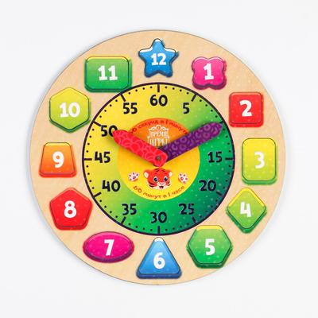
«В здоровой семье – здоровый ребенок»
‘’Диалог с семьей №1’’
Правильно организованный режим дня – это режим дня, оптимально сочетающий период бодрствования и сна детей в течение суток, удовлетворяющий их потребности в пище, в деятельности, отдыхе, двигательной активности и др. Кроме этого режим дисциплинирует детей, способствует формированию многих полезных навыков, приучает их к определенному ритму.
Прогулка является одним из существенных компонентов режима. Это наиболее эффективный вид отдыха, хорошо восстанавливает сниженные в процессе деятельности функциональные ресурсы организма, и в первую очередь – работоспособность. Пребывание на воздухе способствует повышению сопротивляемости организма и закаляет его. После активной прогулки у ребенка всегда нормализуется аппетит и сон. Прогулка должна проводиться в любую погоду, за исключением особо неблагоприятных условий. При этом одежда и обувь должны соответствовать погоде и всем гигиеническим требованиям. Во время прогулки нельзя допускать, чтобы дети длительное время находились в однообразной позе, поэтому необходимо изменять их вид деятельности и место игры. Хорошо сочетать прогулки со спортивными и подвижными играми. Дети должны гулять не менее 2 раз в день по 2 часа, летом – неограниченно

Slide 9
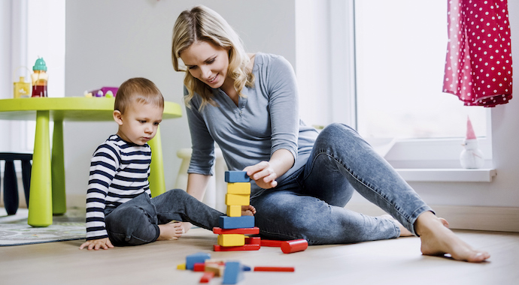
«В здоровой семье – здоровый ребенок»
‘’Диалог с семьей №1’’
Игра – ведущая деятельность в дошкольном возрасте. Чем лучше ребенок играет в сюжетно-ролевые игры, тем успешнее он будет заниматься в школе. Пока психика у ребенка развивается, он должен играть. Без игры у детей формируется чувство страха, вялость и пассивность. Игра – ведущая человеческая потребность.
Недаром сейчас по телевидению передают много игровых программ для взрослых, которые не наигрались в детстве.
Удар по здоровью ребенка наносят вредные наклонности родителей. Не секрет, что дети курящих отцов и матерей болеют бронхолегочными заболеваниями чаще, чем дети не курящих.
Тяжелые последствия для здоровья ребенка имеют травмы и несчастные случаи, поэтому детей ни в коем случае нельзя оставлять одних, без присмотра. Дети очень любознательны и во всем стараются подражать нам, взрослым. Они могут включать электронагревательные приборы, любят играть с мелкими предметами. Помните, здоровье ребенка в ваших руках!
Здоровье ребенка превыше всего,
Богатство земли не заменит его.
Здоровье не купишь, никто не продаст,
Его берегите, как сердце, как глаз.

Slide 10
«В здоровой семье – здоровый ребенок»
‘’Диалог с семьей №1’’
Использование игровых ситуаций в формировании понятий
о здоровом образе жизни.
- Здоровье - это счастье! Это когда ты весел и все у тебя получается. Здоровье нужно всем - и
детям, и взрослым, и даже животным. В формировании понятий о здоровом образе жизни.
- Что нужно делать, чтобы быть здоровым? Нужно хотеть и уметь заботиться о здоровье. Если
не следить за своим здоровьем, можно его потерять.
Понятие о здоровом образе жизни включает в себя много аспектов.
Это, во-первых, соблюдение режима дня. В детском саду режим соблюдается, а вот дома не
всегда.
Во-вторых, это культурно-гигиенические навыки.
Дети должны уметь правильно умываться. Для чего это надо делать? Чтобы быть чистым,
хорошо выглядеть, чтобы было приятно, и кожа была здоровой, чтобы быть закаленным,
чтобы смыть микробы.
Для закрепления навыков использовать художественное слово.
Например, отрывки из сказки Чуковского "Мойдодыр" и т.п.
Мойся мыло! Не ленись!
Не выскальзывай, не злись!
Ты зачем опять упало?
Буду мыть тебя сначала!
О микробах:
Они очень маленькие и живые (рисунок).
Они попадают в организм и вызывают болезни. Они живут на грязных руках.
Они боятся мыла.
Микроб - ужасно вредное животное,
Коварное и главное щекотное.
Такое вот животное в живот
Залезет - и спокойно там живет.
Залезет шалопай, и где захочется
Гуляет по больному и щекочется.

Slide 11
«В здоровой семье – здоровый ребенок»
‘’Диалог с семьей №1’’

Slide 12
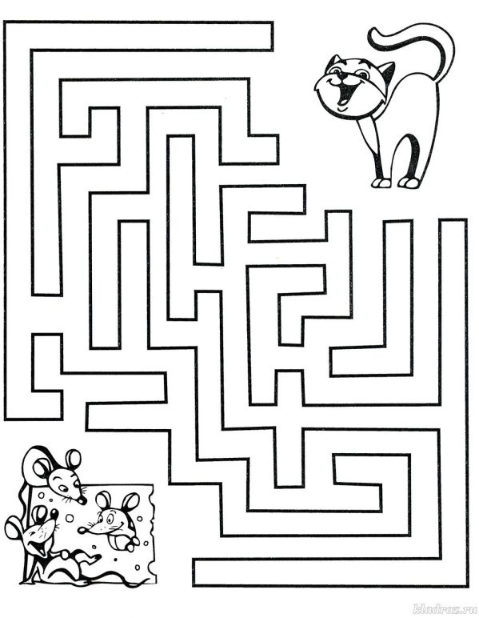
«В здоровой семье – здоровый ребенок»
‘’Диалог с семьей №1’’
Самая умная страничка

Slide 13
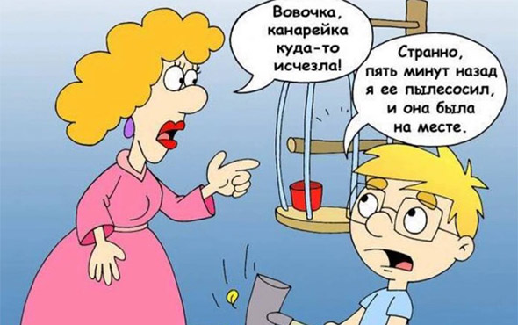
«В здоровой семье – здоровый ребенок»
‘’Диалог с семьей №1’’
Говорят дети

Slide 14
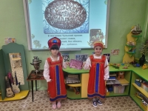
Из жизни ДОУ
‘’Диалог с семьей №1’’
08.09.2023
День Тульской области
В рамках национального проекта «Образование» и муниципальной программы «Узловая - город, дружественный детям» в муниципальном казённом дошкольном образовательном учреждении детском саду № 3 прошли мероприятия, посвященные дню Тульской области. Для воспитанников были подготовлены занятия «Любимый Тульский край». Дети познакомились с традициями, обычаями, мастерами нашего родного края, узнали много нового и интересного о главных символах Тульской земли – самоваре, прянике, гармошке, оружии, филимоновской игрушке. В завершении состоялось чаепитие с тульскими пряниками. Такие мероприятия воспитывают любовь и уважение к своей Родине, землякам Тульского края, бережное отношение к истории и традициям родного края.

Slide 15
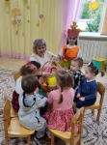
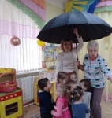
Из жизни ДОУ
‘’Диалог с семьей №1’’
09.10.2023
Праздник Осени - младшая группа.
Традиционно в октябре, в нашем детском саду проходят осенние праздники. Сегодня у детей младшей группы прошёл осенний утренник. На дворе пасмурно и холодно, не хватает солнечного тепла, а у нас в музыкальном зале царила тёплая, доброжелательная атмосфера. В гости к ребятам пришли лесные жители: ёжик, грибочки, у лесных жителей идёт подготовка на зиму. И сама Осень - красавица заглянула в гости, принесла - яблочки. Дети с нетерпением ждали встречи с осенью. Воспитанники отправились с увлечением в путешествие в осенний лес. На празднике дети играли в весёлые игры, гуляли под зонтиком. А самым ярким и запоминающимся эпизодом стал сюрпризный момент - корзина с яблоками от осени для всех ребят! Мероприятие было весёлым, ярким, увлекательным. Воспитанники получили много позитивных эмоций.

Slide 16
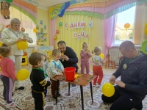
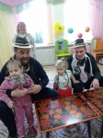
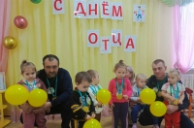
Из жизни ДОУ
‘’Диалог с семьей №1’’
13.10.2023
Спортивный праздник, посвященный Дню Отца.
В нашем детском саду, прошел спортивный праздник, посвященный Дню отца. Папы со своими детьми принимали участие в забавных соревнованиях, не забыв сделать вначале ритмическую разминку «Папа может». Показали свою ловкость в конкурсе «Самый ловкий папа»» прошли эстафеты «Переправа», «Приключения», и др., где показали свою ловкость и смекалку, отзывчивость и доброту. Испытания были необычные, но каждый папа старался проявить себя и выполнить задания, как можно быстрее.
Было радостно видеть счастливые и дружные семьи, дети эмоционально поддерживали своих пап и бурно реагировали на их успехи. Все папы были награждены медалями, а дети сладкими призами. Каждый присутствовавший на празднике получил заряд бодрости и массу положительных эмоций. Выражаем огромную благодарность всем принявшим участие в этом мероприятии. Нам очень приятно проводить такие праздники, которые помогают сплотить семью.

Slide 17
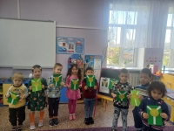
Из жизни ДОУ
‘’Диалог с семьей №1’’
17.10.2023
Малая родина
Уже в дошкольном возрасте ребенок должен знать, в какой стране он живет, чем она отличается от других стран. Нужно как можно больше рассказывать детям о городе, в котором они живут; воспитывать чувство гордости за свой город. Малая родина, её герб, флаг одна из важных информаций для детского мышления. Сегодня дети старшей группы узнали о происхождении функциональном назначении герба своей малой родины, города Узловая.

Slide 18
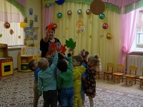
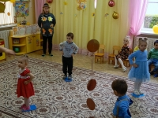
Из жизни ДОУ
‘’Диалог с семьей №1’’
17.10.2023
Праздник осени в средней группе.
Традиционно, в октябре, в нашем детском саду проходят осенние праздники. У детей средней группы сегодня прошел осенний утренник. На дворе пасмурно и холодно, не хватает солнечного тепла, а у нас в музыкальном зале царила теплая, доброжелательная атмосфера. В гости к ребятам пришла СЛЯКОТЬ, с которой они сумели подружиться. И сама осень-красавица заглянула к нам на праздник, принесла гостинцы: яблоки.

Slide 19
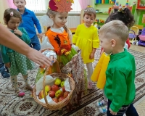
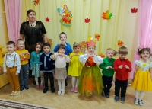
Из жизни ДОУ
‘’Диалог с семьей №1’’
19.10.2023
В старшей группе прошел «Праздник Осени»
Если на деревьях листья пожелтели,
Если в край далёкий птицы улетели,
Если небо хмурое, если дождик льётся.
Это время года ОСЕНЬЮ зовется!

Slide 20
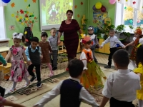
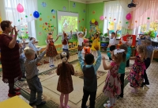
Из жизни ДОУ
‘’Диалог с семьей №1’’
20.10.2023
Праздник осени в подготовительной группе
Вот и осень наступила,
Вслед за летом точно в срок
И в садах позолотила
Каждый маленький листок.
Воспитанники подготовительной группы сегодня собрались в зале поприветствовать и встретить саму виновницу торжества - Осень. Дети пели песни, танцевали, водили хороводы с осенней листвой, играли в веселые игры, читали стихи про осень.

Slide 21
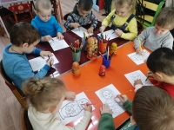
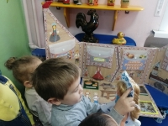
Из жизни ДОУ
‘’Диалог с семьей №1’’
1.10.2023
В гостях у матрёшки.
Россия всегда славилась чудо-мастерами. Они дерево и глину в сказку превращали, красками и кистью красоту творили, а что за чудо наша русская матрешка! В преддверии Дня народного единства ребята средней группы побывали в гостях у матрёшки. Дети с интересом слушали рассказ воспитателя об этой замечательной и удивительной русской игрушке. С большим удовольствием рассмотрели кукол в русских национальных костюмах. А в завершении ребята с радостью разукрасили наряды для матрешек.

Slide 22
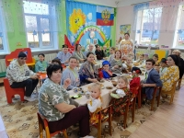
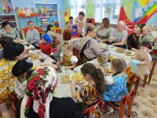
Из жизни ДОУ
‘’Диалог с семьей №1’’
02.11.2023
День Народного Единства
4 ноября вся Россия отмечала «День Народного Единства».
Всю неделю с 30.10 по 02.11 2023г. в нашем детском саду проходили мероприятия, посвященные этой дате. В ходе мероприятий дети в доступной форме познакомились с историей возникновения праздника, подвигами наших предков во имя независимости Родины. Ребята вспомнили о том, как велика и красива наша Родина, как богата событиями её история, закрепили свои знания о государственных символах.

